Slide 1


Para Transferleriniz İçin
Yeni Nesil Dijital Cüzdan

Slide 2
Problemler
STORK Nedir?
Pazar Analizi
ANA HATLAR
Gelir Modeli ve İş Süreci
Hedefler
Rakip Analizi
Öne Çıkan Fonksiyonlar

Slide 3
%8,6
%56,5
EVET
EVET
Bankacılık uygulamalarındaki para isteme özelliğini hiç kullandınız mı?
Kullanmadıysanız kullanmayı düşünür müsünüz?
%67,2
EVET
Bankacılık uygulamalarında grup ödemesi fonskiyonu olsa kullanmak ister misiniz?

Slide 4
Kullandığınız para transferi uygulamalarında hoşnut olmadığınız özellikler nelerdir?
Kullanım Zorluğu
%19
Başarısız Tasarım
%27,6
Sadece Para Transferi
için Kullanılması
%21,6
Bankalara
Bağlı Olması
%28,4
Yüksek EFT/Havale
Ücretleri
%63,8

Slide 5

Sorunlar
Kullanım zorluğu
Kullanıcıyı yönlendirmeyen, kullanışsız ve göz yoran tasarımlar
Para transferi uygulamalarından neden mutlu değiliz?
Bankalara bağlılık
Yüksek transfer ücretleri ve zaman kısıtlamaları
Tek fonksiyonluluk
Sadece para transferleri için kullanılması
Güvenlik açıkları

Slide 6
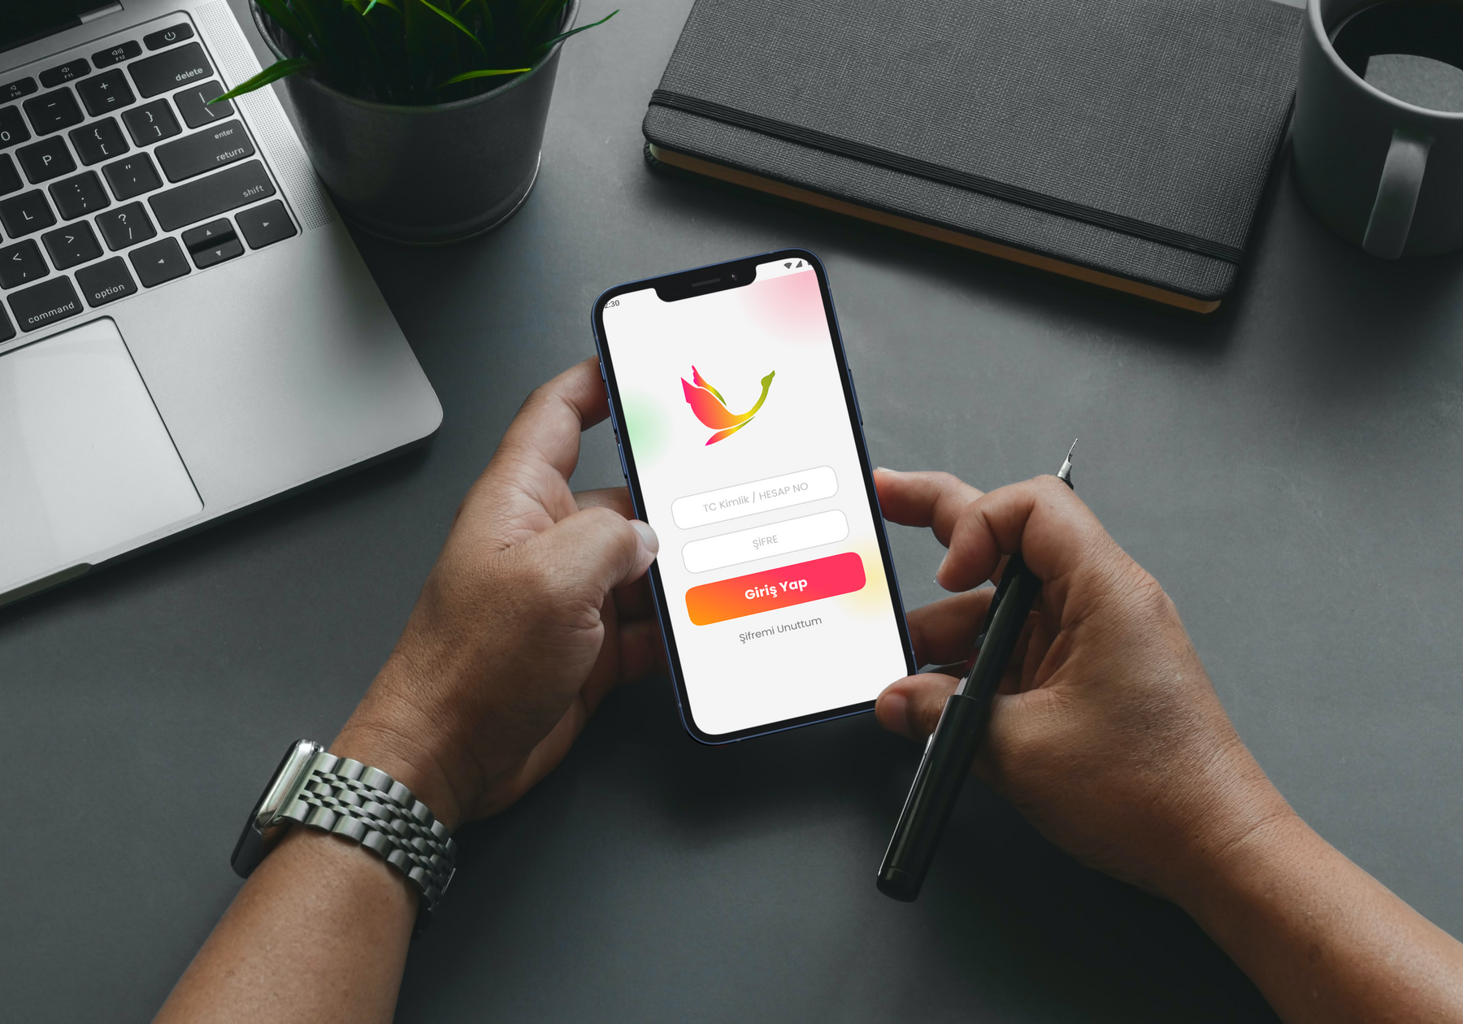
STORK
NEDİR?
Hızlı, sosyal, yeni nesil para transferi uygulaması

Slide 7
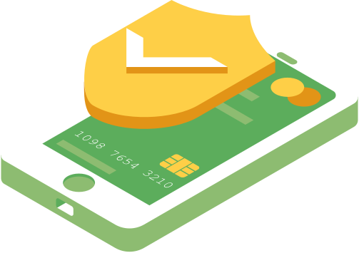

Farkımız
Ek fonksiyonlar
Basit ve akıllı tasarım
Güvenli platform
Düşük Transfer Ücretleri
Arkadaşlarınızla etkileşim kurabileceğiniz bir platform oluşturduk
Yazılımımızı ve sistemimizi mümkün olan en yüksek düzeyde güvenli olacak şekilde tasarladık
Kullanırken keyif alabileceğiniz bir uygulama yarattık
İşlem ücretlerini minimuma indirdik

Slide 8


Hedef Kitlemiz
Genç Nesil
Yetişkinler
Hedef kitlemizin %65’ini oluşturan
18-25 yaş grup
Hedef kitlemizin %35'ini oluşturan
+25 yaş grubu

Slide 9
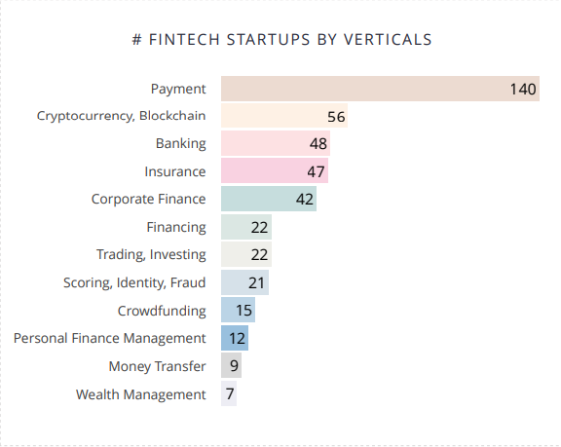
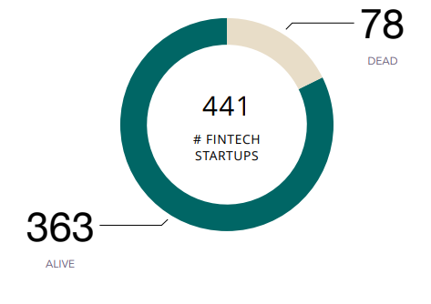
HEDEF PAZAR

Slide 10
Pazar Hacmi
58 Milyon
Dijital ödemeler segmentinde 2025 yılı
tahmini kullanıcı sayısı
15 Milyar $
FinTech pazarı
%14
FinTech pazarının
yıllık büyüme hızı

Slide 11

Gelir Modeli
Transferler üzerinden komisyon geliri
Hedef büyüklüğe ulaştıkça kademeli özel kampanya anlaşmaları ile reklam ve komisyon geliri
Ticari üyelik komisyon geliri
Açık Bankacılık düzenlemesi ile orta/küçük ölçekli bankaların müşterilerine hizmet vererek komisyon geliri
Yatırımların faizi (havuz)

Slide 12






İş Süreci
Şubat
2022
Ağustos
2022
Eylül
2022
Aralık
2022
Mart
2023
Nisan
2024
Popüler sosyal medya
uygulamalarıyla işbirlikleri
Piyasaya çıkış ilk hedef olarak 300.000
kullanıcıya ulaşmak
Öğrenci
toplulukları ve kulüpleri,
kampüs içi işletmeler ile anlaşmalar
Ticari üyeliklerin geliştirilmesi
ve daha çok işletmeye ulaşmak
Yatırım faizleri, işletme komisyonları ve
kampanya işbirlikleri sayesinde
kara geçmek
1.5 Milyon
Kullanıcı
sayısına
ulaşmak

Slide 13



Uzun Vadeli Hedefler
Globalde ticarileşmek
Alanında lider şirketlere entegre olmak
Kripto para transferi hizmeti sunmak
Hisse alım satım hizmeti sunmak
EFT-Havale ücretini kaldırmak
Kısa Vadeli Hedefler
Stork ticari üyeliğini hayata geçirmek
Farklı üyelik grupları oluşturmak
Yurt dışı para transferlerini aktifleştirmek
Sosyal sorumluk projelerine yönelmek

Slide 14










Rakip Analizi
GRUP ÖDEMELERİ
PARA İSTEME
TİCARİ ÜYELİK
BANKALAR ARASI TRANSFER
DÖVİZ ALIM SATIM
GERİ ÖDEMELER

Slide 15



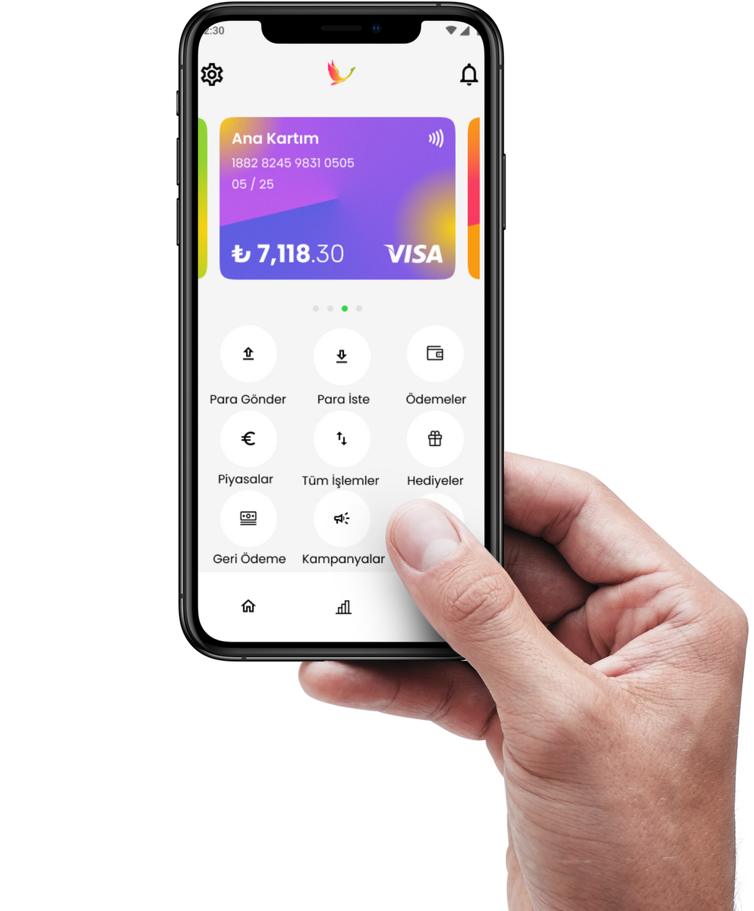
GRUP ÖDEMELERİ
KOLAY PARA
TRANSFERİ
FİNANSAL
ANALİZ
KAYITLI
İŞLEMLERİM
KAMPANYALAR
VE
HEDİYELER
ARKADAŞ
EKLEME
ÖDEME TALİMATLARI

Slide 16
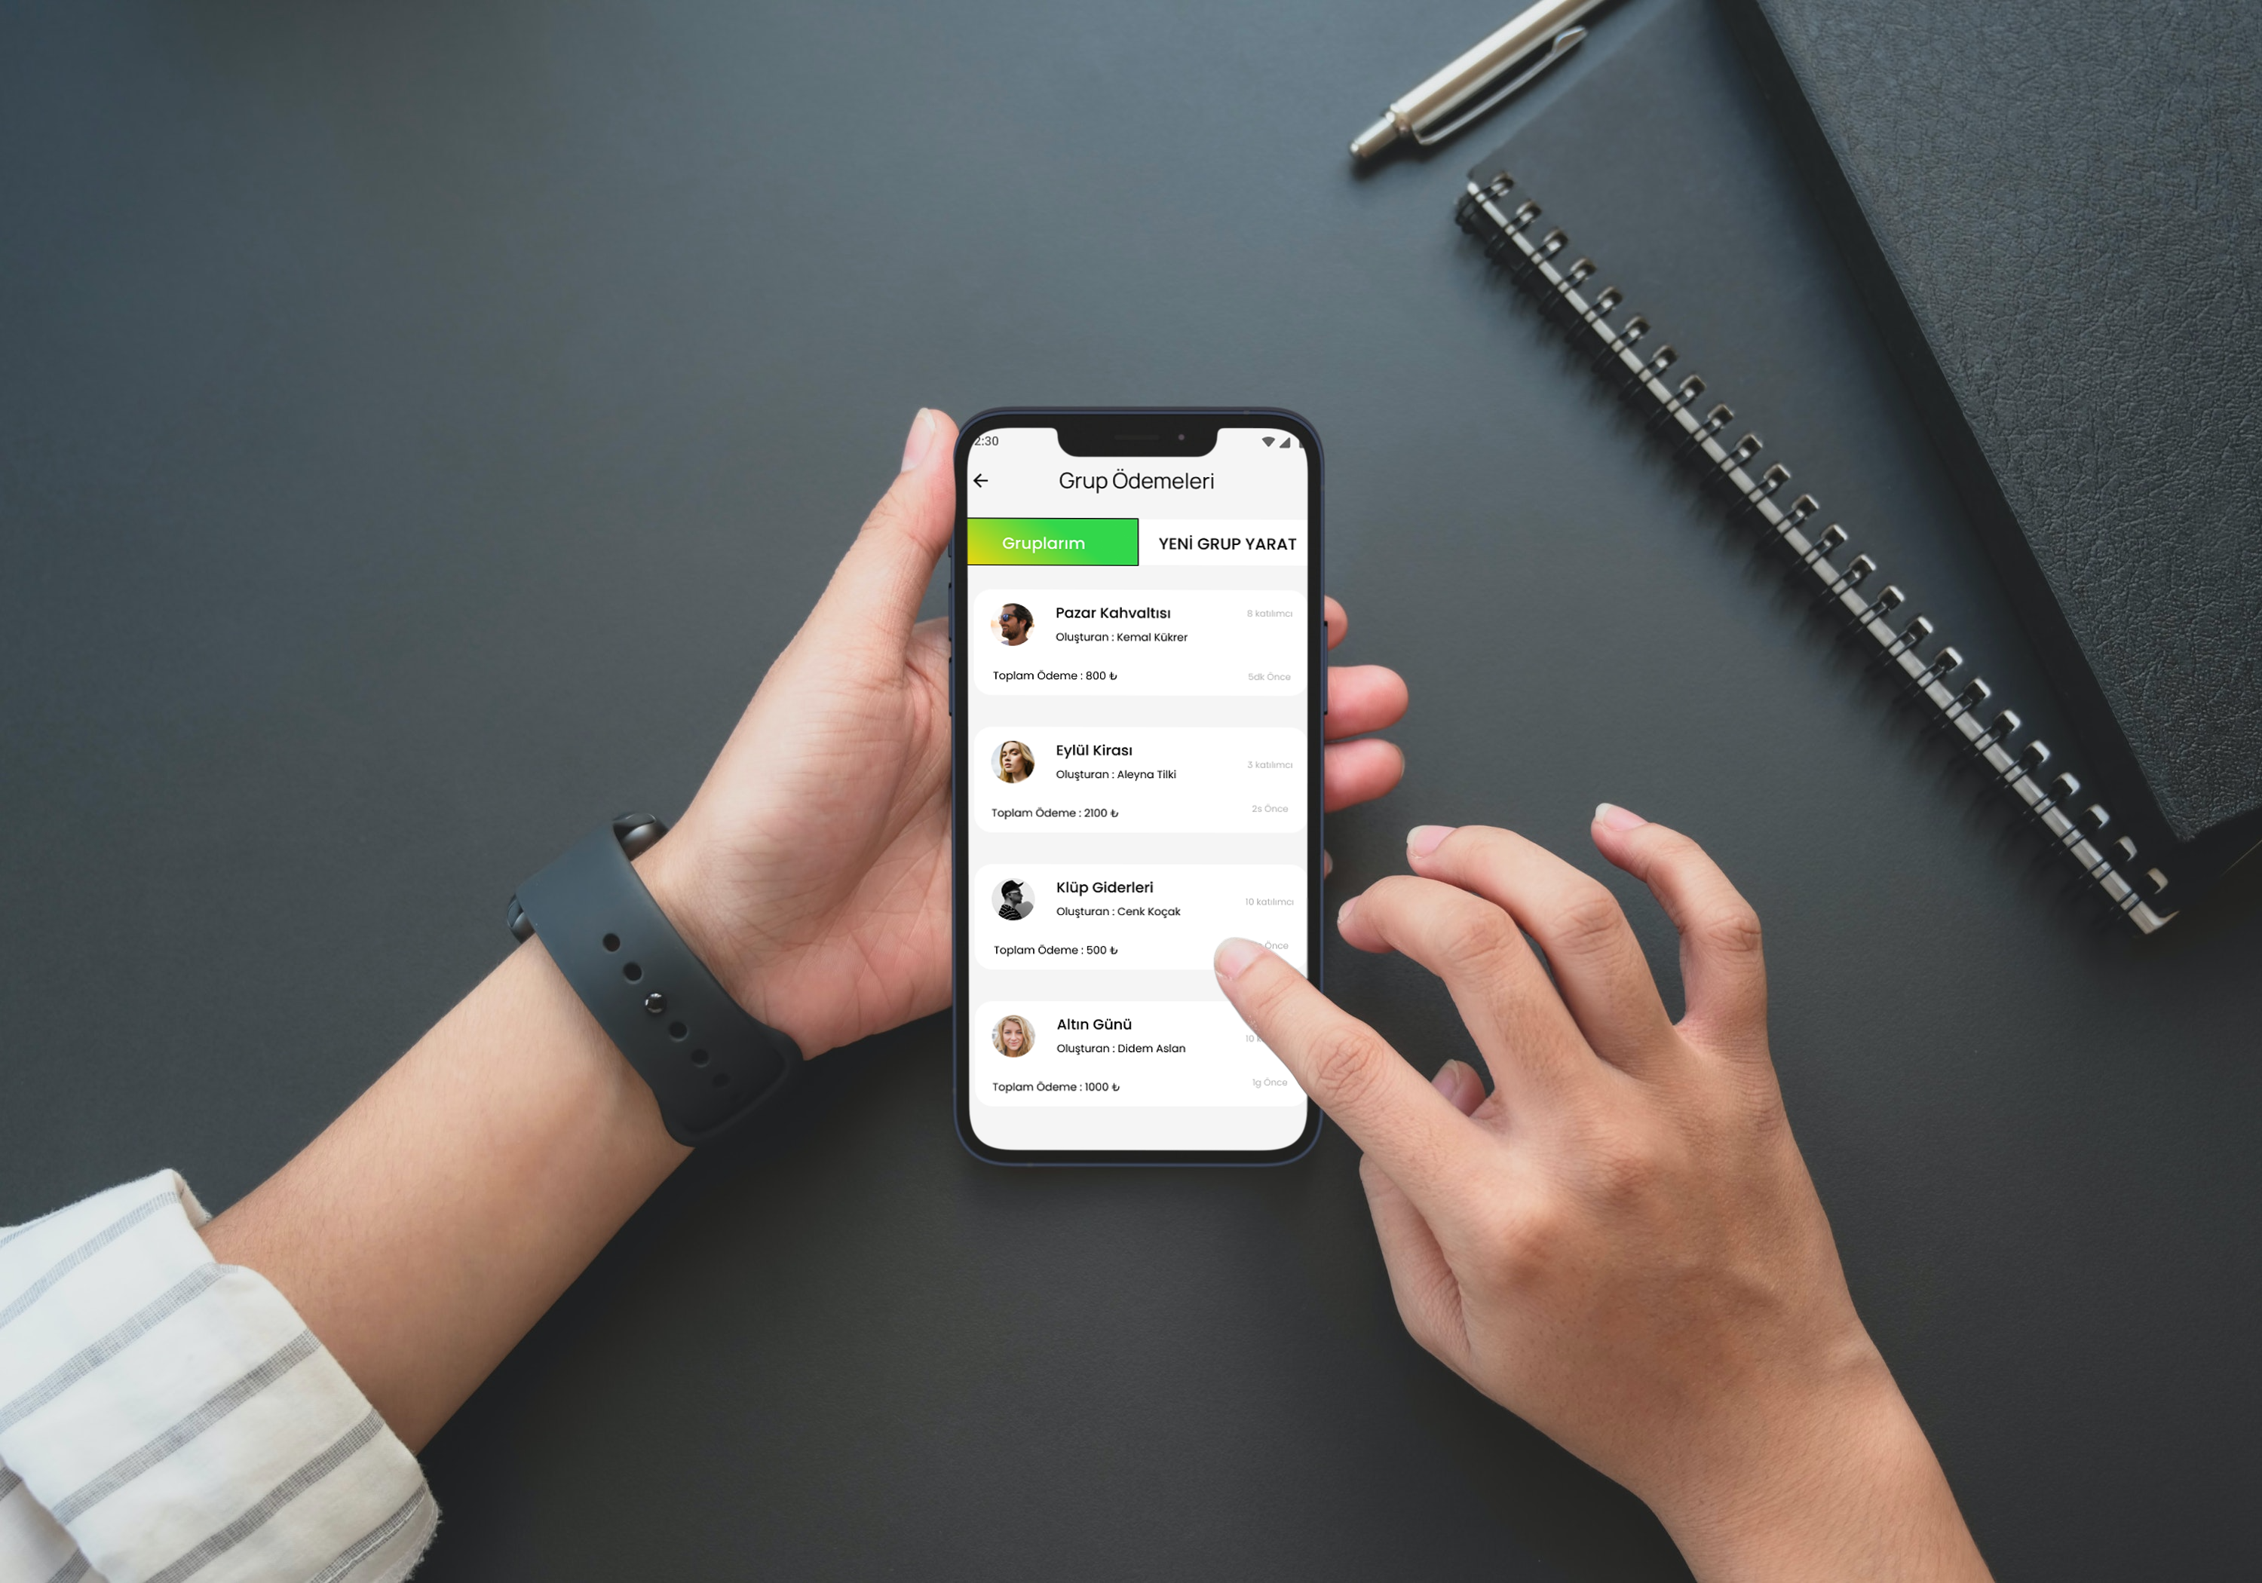
Stork
Öne Çıkan Özelliklerimiz

Slide 17
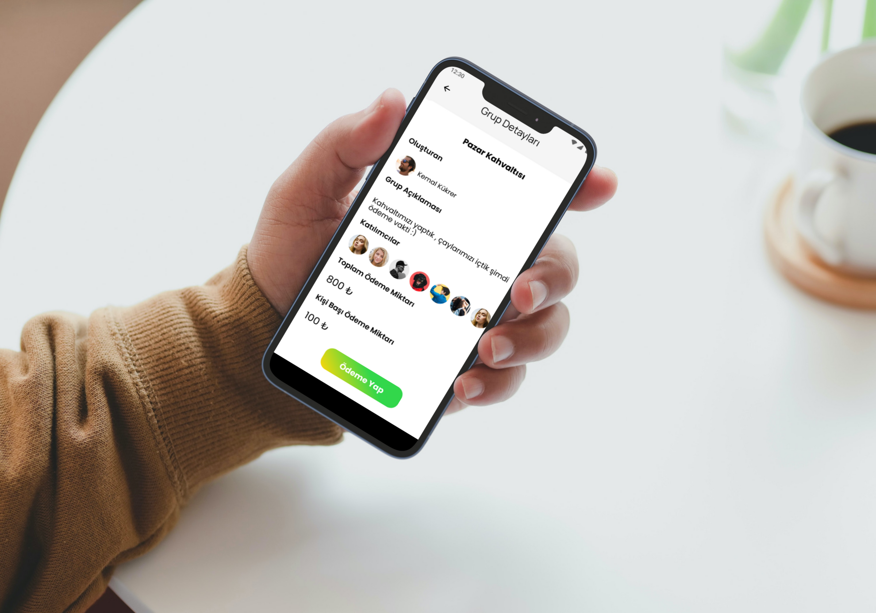
Grup Ödemeleri
Toplam harcama miktarını gir, arkadaşlarını ekle ne kadar ödemeleri gerektiğini bilsinler, Stork ile kolayca ödesinler.

Slide 18
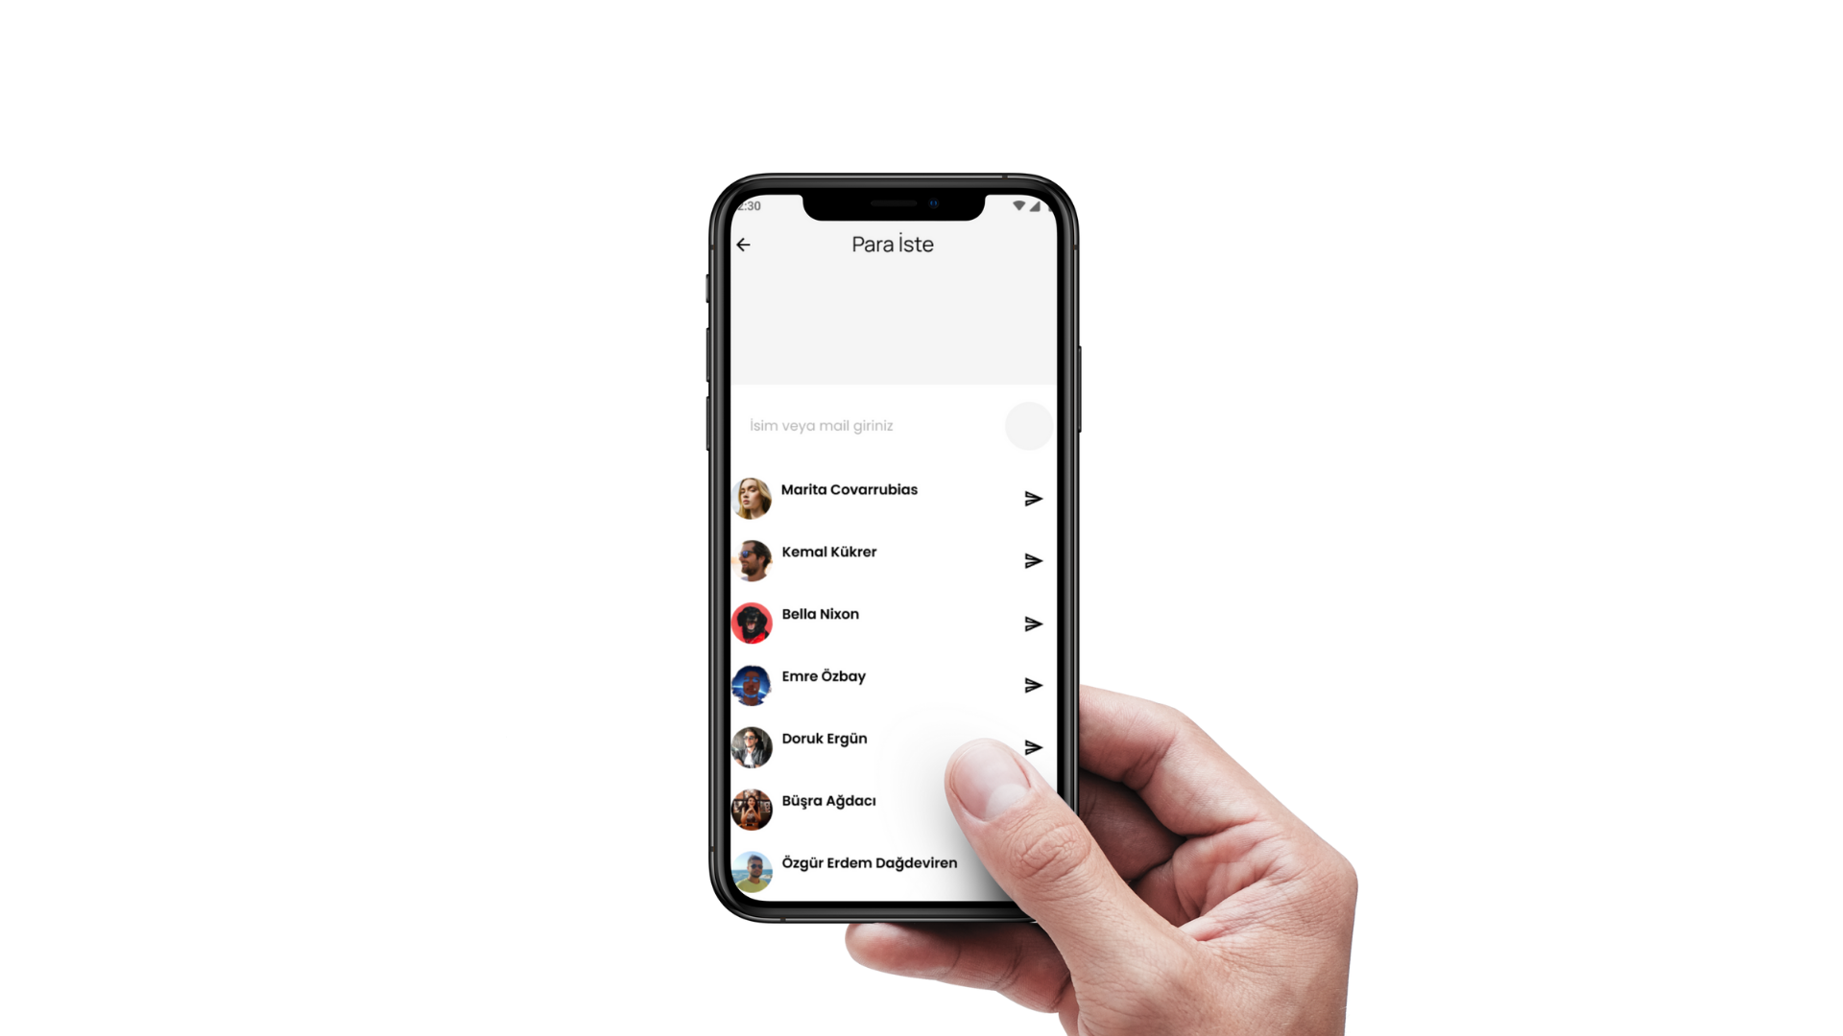

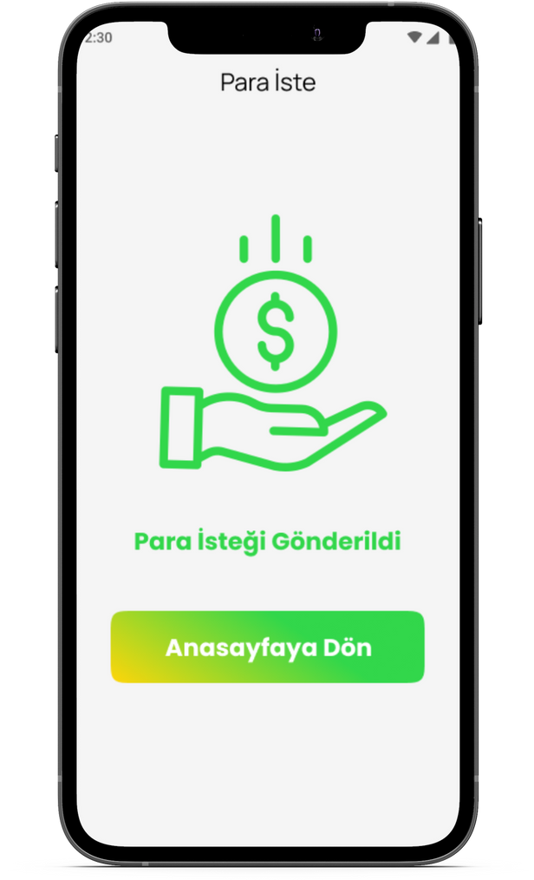

Arkadaşlarından Para İste
Uygulama üzerinden tutar seçip arkadaşlarına para isteği gönderebilir, yanında mesajını iletebilirsin.

Slide 19

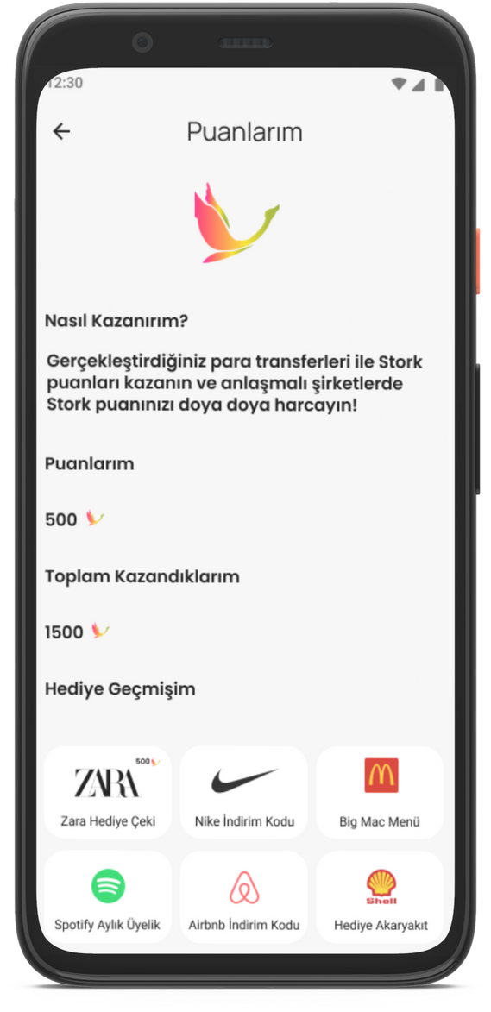



Stork Puan Kazan
Gerçekleştirdiğiniz para transferleri ile Stork puanları kazanın ve anlaşmalı şirketlerde Stork puanınızı doya doya harcayın.

Slide 20
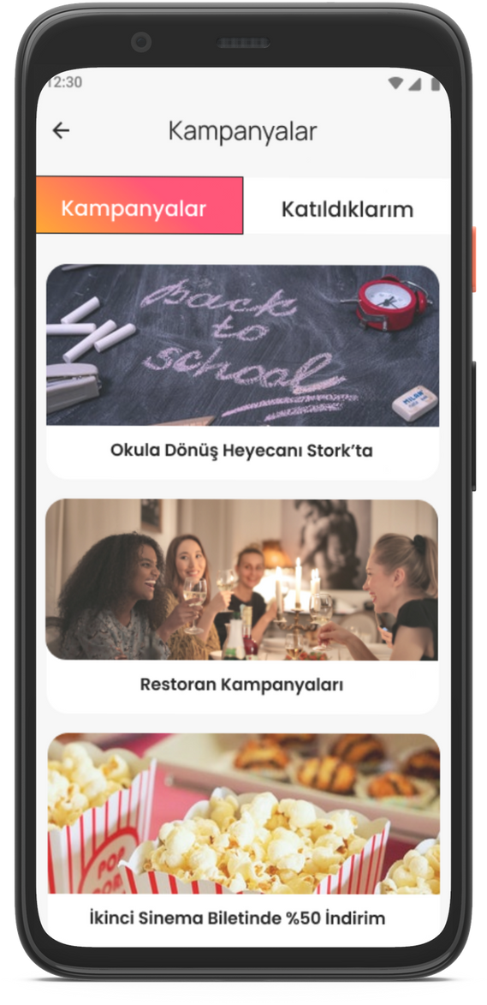
Kampanyalardan Yararlan
Stork’un kullanıcılarına sunduğu
kampanyaları kaçırma.

Slide 21
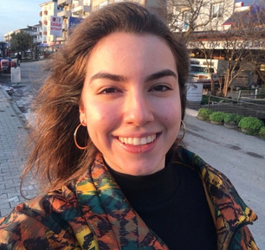
CODE CASTERS
Ekibimiz
Berkay Yıldırım
İlayda Tukuş
PRODUCT OWNER

Slide 22
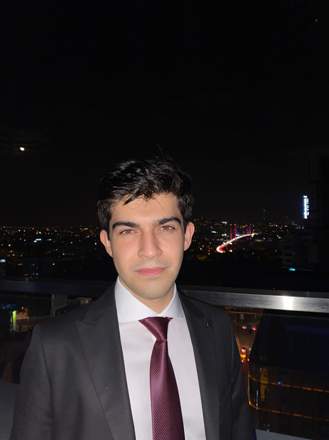
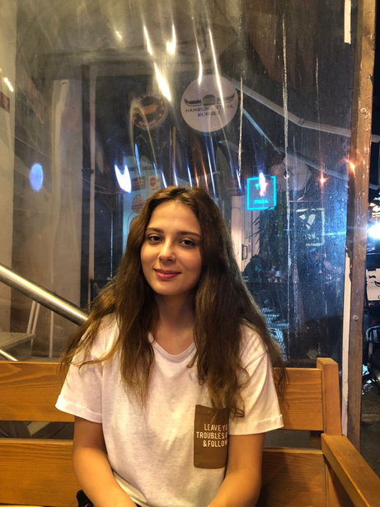
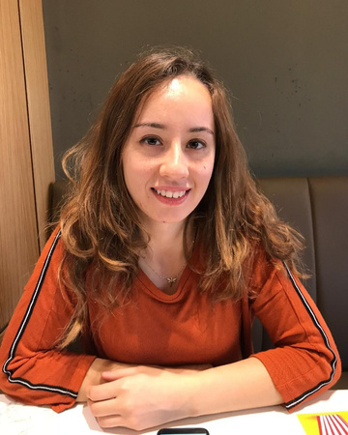
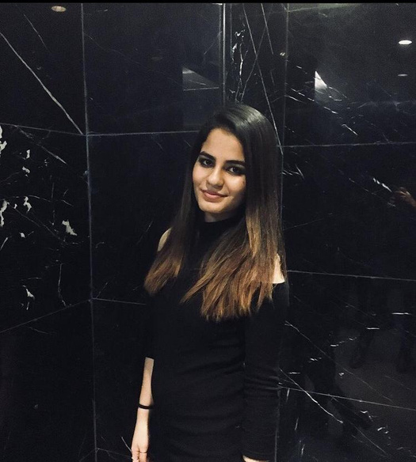
İŞ ANALİZİ
Berkay Yıldırım
Berkay Yıldırım
Cansu
Pirşen
Esin
Başaran
Nilay
Nacak

Slide 23
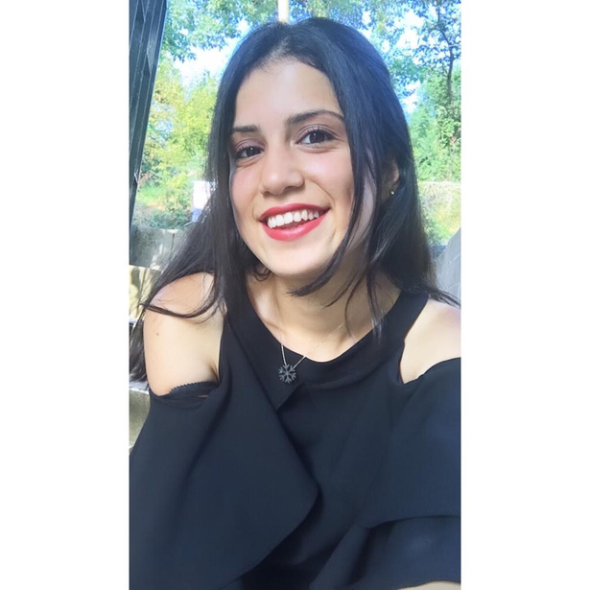
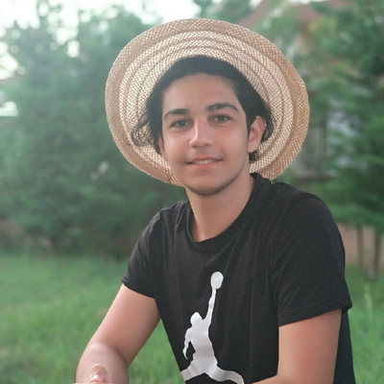
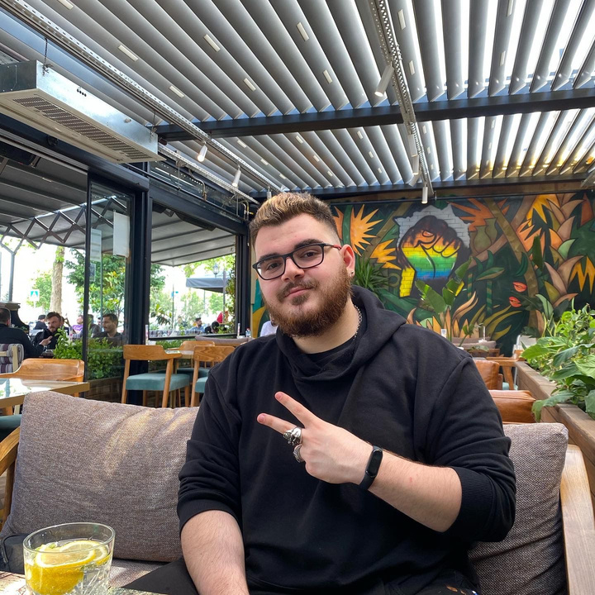
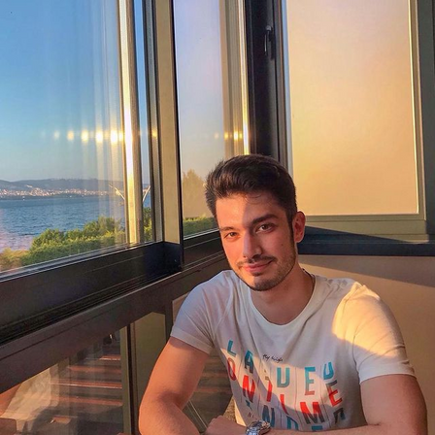
FRONT END
Duygu
Seyis
Berkay Yıldırım
Emre
Özbay
Osman Kutay
Çelik
Yiğit
Demirko

Slide 24
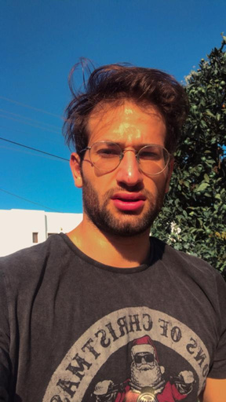
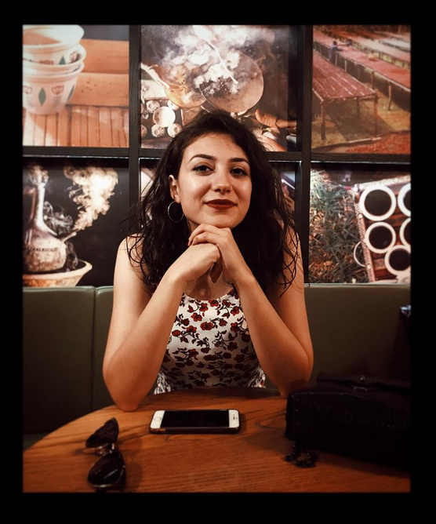

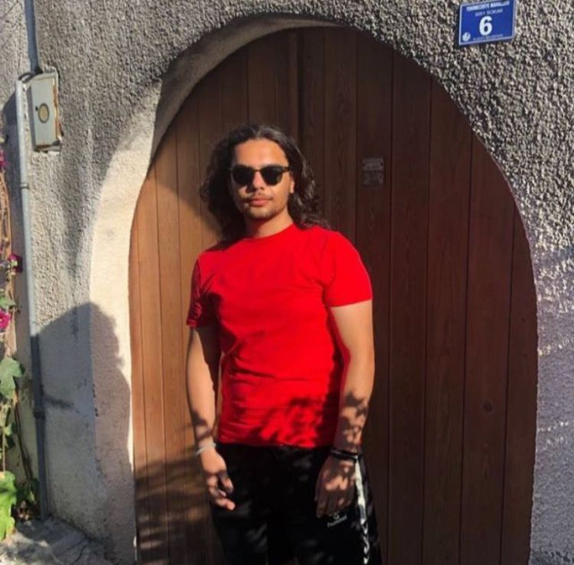

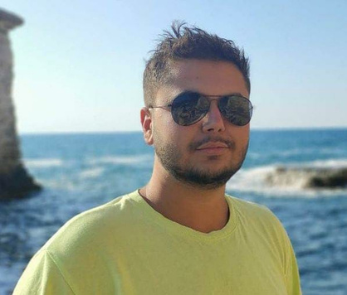
BACK END
Burak Anıl Onur
Büşra
Ağdacı
Doruk
Ergün
Kerem Alp Özecik
Kerem
Yolcu
Özgür Erdem Dağdeviren

